Slide 1
Doxygen 다이어그램 설정
202307018 김종현

Slide 2
목차
Wizard 설정
  다이어그램 종류 설정
  Graphviz 패키지의 dot툴을 사용할 경우 세부 설정
Expart 설정
  dot 설정
  그래프 스타일
  그래프 생성1
  UML 설정
  기타 설정1
  include, included 그래프 설정
  call, caller 그래프
  그래프 생성2
  그래프 이미지 설정
  경로 설정
  DIA 설정
  PLANTUML 설정
  MERMAID 설정
  기타 설정2
  msc 설정

Slide 3
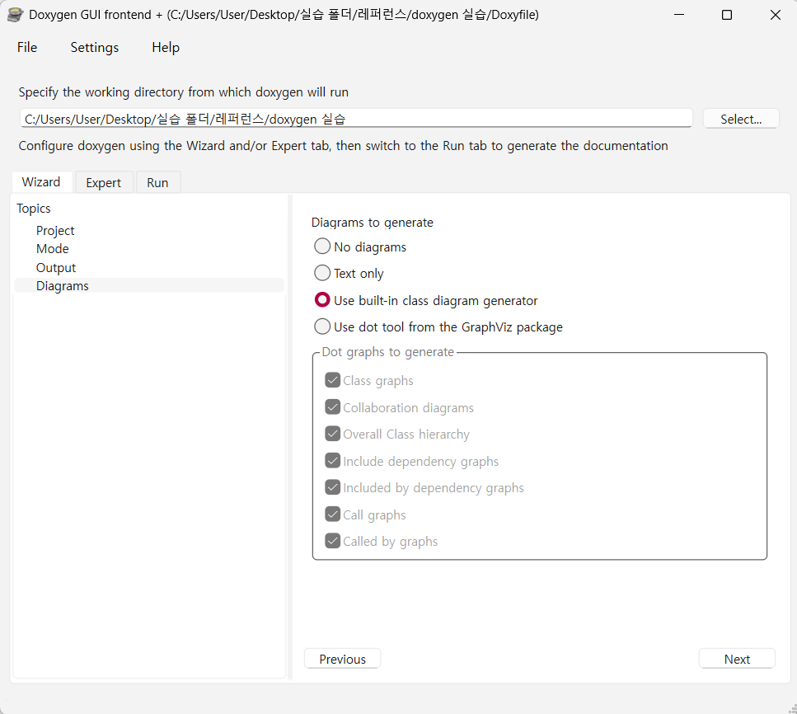
1. Wizard 설정
Wizard은 빠른 설정을 하는 탭
가장 핵심적이고 자주 쓰이는 필수 옵션들만 모아놓은 탭
빠르고 간단하게 만들 때나 Expert 설정을 하기 전에 간단한 설정을 하는 용도로 사용
Wizard 설정 창

Slide 4
1. Wizard 설정 – 다이어그램 종류
No diagrams
-모든 그래프를 생성하지 않음. (문서 생성 속도가 가장 빠름)
Text only
Use built-in class diagram generator
-Doxygen 내장 생성기 사용. 별도 프로그램 설치 없이 기본 클래스 상속도만 간단하게 표시.
Use dot tool from the GraphViz package
-외부 툴인 GraphcViz를 사용(별도 설치 필요). 다양한 고품질 그래프를 생성 가능.

Slide 5
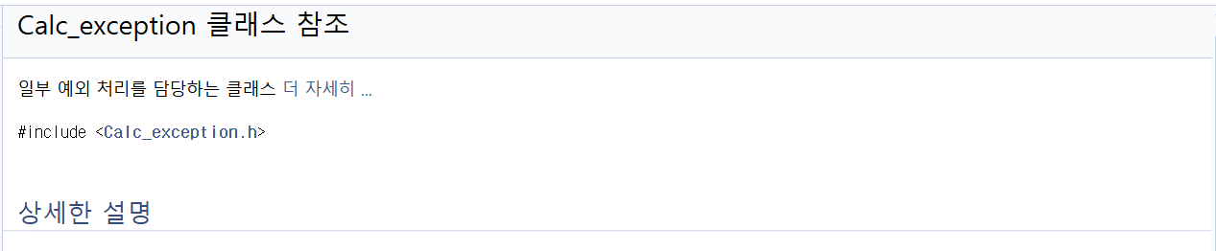
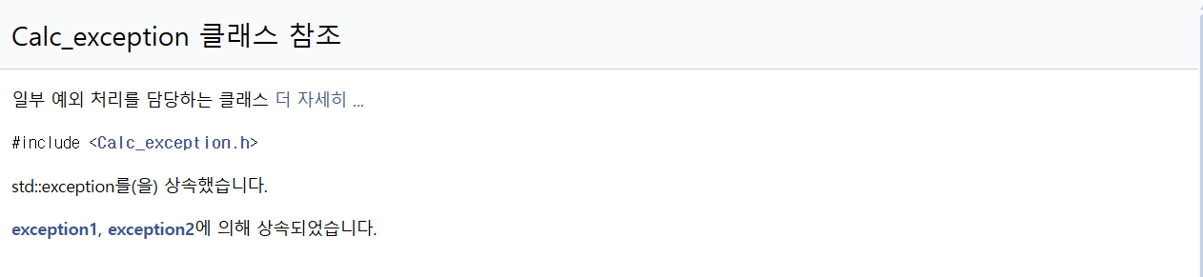
1. Wizard 설정 – 다이어그램 종류
No diagrams
Text only

Slide 6
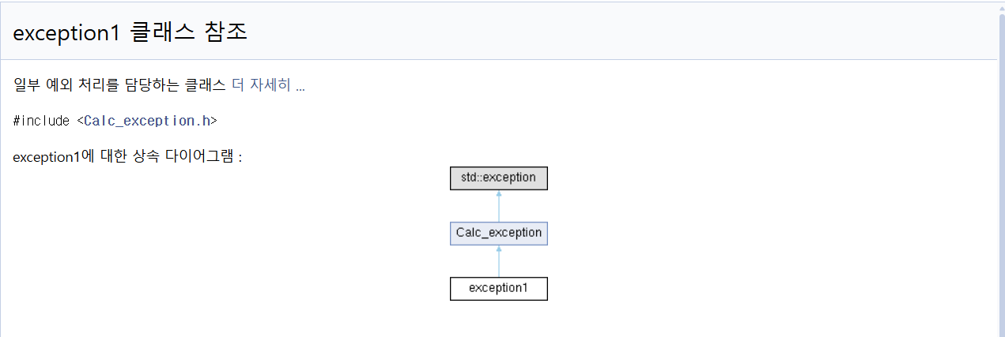
1. Wizard 설정 – 다이어그램 종류
Use built-in class diagram generator

Slide 7
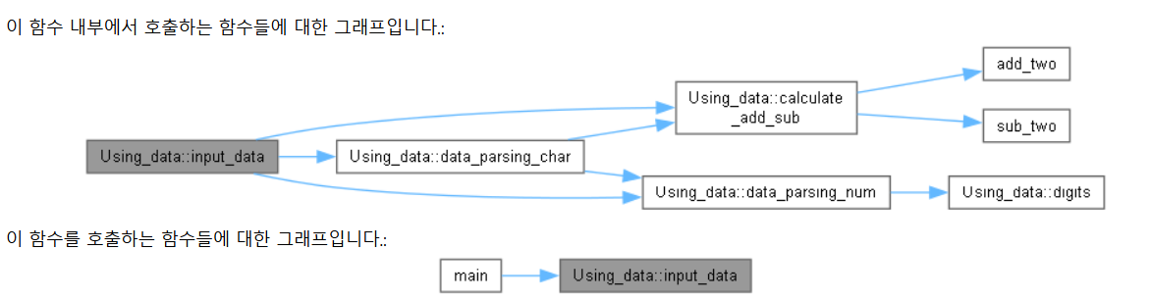
1. Wizard 설정 – 다이어그램 종류
Use dot tool from the GraphViz package

Slide 8
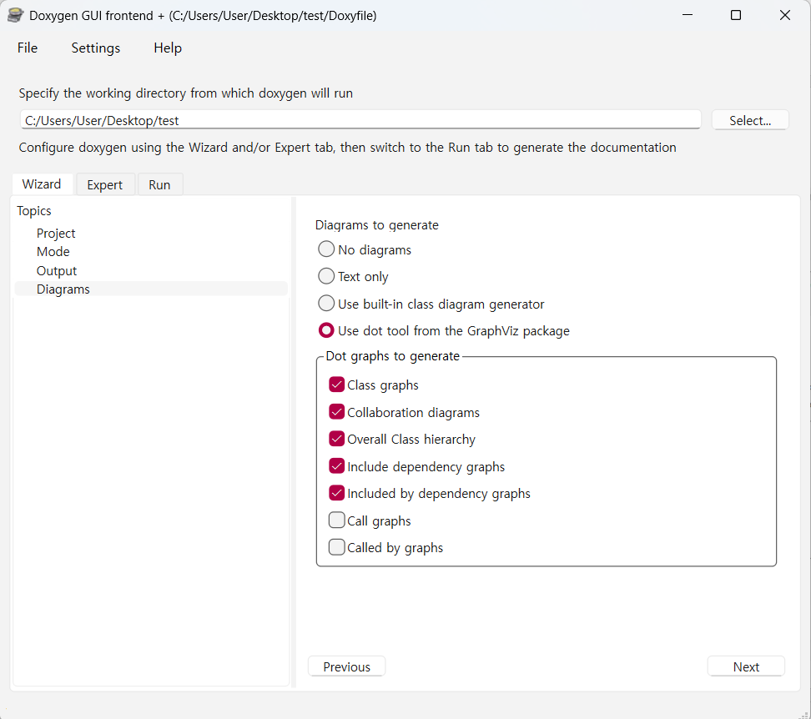
1. Wizard 설정 – Graphviz 사용
Use dot tool from the GraphViz package 설정을 켰을 때 사용
가능
Graphviz 패키지의 dot툴을 사용해 다양한 고품질 그래프를 생성할 수 있음
설정을 켰을 때 선택할 수 있는 여러 가지 세부 옵션이 있음

Slide 9
1. Wizard 설정 – Graphviz 사용
Use dot tool from the GraphViz package 설정을 켰을 때 사용
가능
Graphviz 패키지의 dot툴을 사용해 다양한 고품질 그래프를 생성할 수 있음
설정을 켰을 때 선택할 수 있는 여러 가지 세부 옵션이 있음
세부 옵션에 대한 정확하고 자세한 정보와 이미지는 Expert 파트의 클래스 생성 부분 참고

Slide 10
1. Wizard 설정 – Graphviz 사용
Class diagrams : 클래스 간의 상속 관계도
Collaboration diagrams : 클래스 내부
멤버 변수로 포함된 다른 클래스 간의
연관/포함 관계도
Overall class hierarchy : 프로젝트 전체
클래스의 트리 구조 계층도

Slide 11
1. Wizard 설정 – Graphviz 사용
Include dependency graphs : 해당
파일이 어떤 헤더 파일들을 #include 하고
있는지 나타내는 그래프
Included by dependency graphs : 해당 헤더 파일이 어떤 다른 파일들에 의해 #include 되었는지 나타내는그래프
Call graphs : 특정 함수 내부에서
호출하는 다른 함수들의 흐름도
Called by graphs : 특정 함수를 호출하고 있는 다른 함수들의 역방향 흐름도

Slide 12
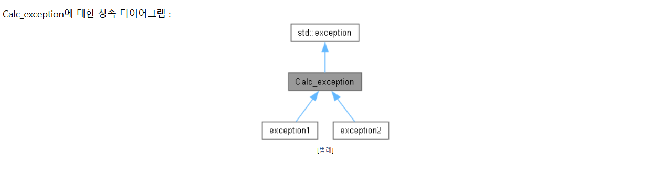
1. Wizard 설정 – Graphviz 사용
Class diagrams : 클래스 간의 상속 관계도(클래스 목록에서 각각의 클래스 창으로 이동하면 확인 가능)

Slide 13
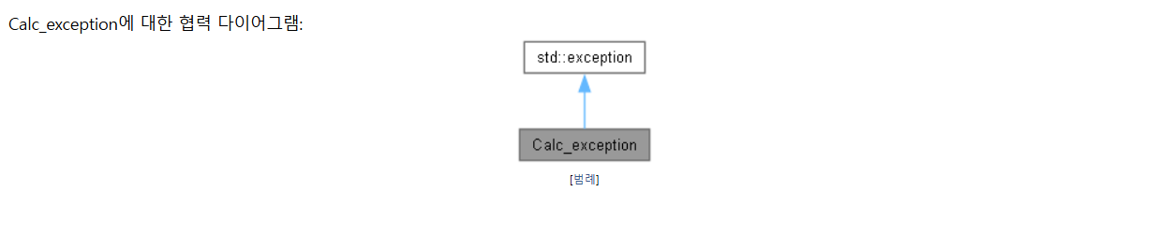
1. Wizard 설정 – Graphviz 사용
Collaboration diagrams : 클래스 내부 멤버 변수로 포함된 다른 클래스 간의 연관/포함 관계도 (클래스 목록에서 각각의 클래스 창으로 이동하면 확인 가능)

Slide 14
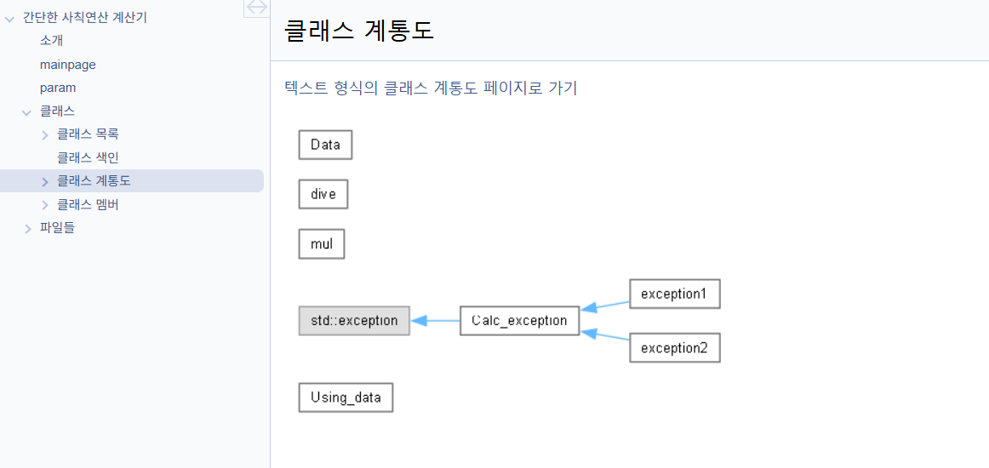
1. Wizard 설정 – Graphviz 사용
Overall class hierarchy : 프로젝트 전체 클래스의 트리 구조 계층도

Slide 15
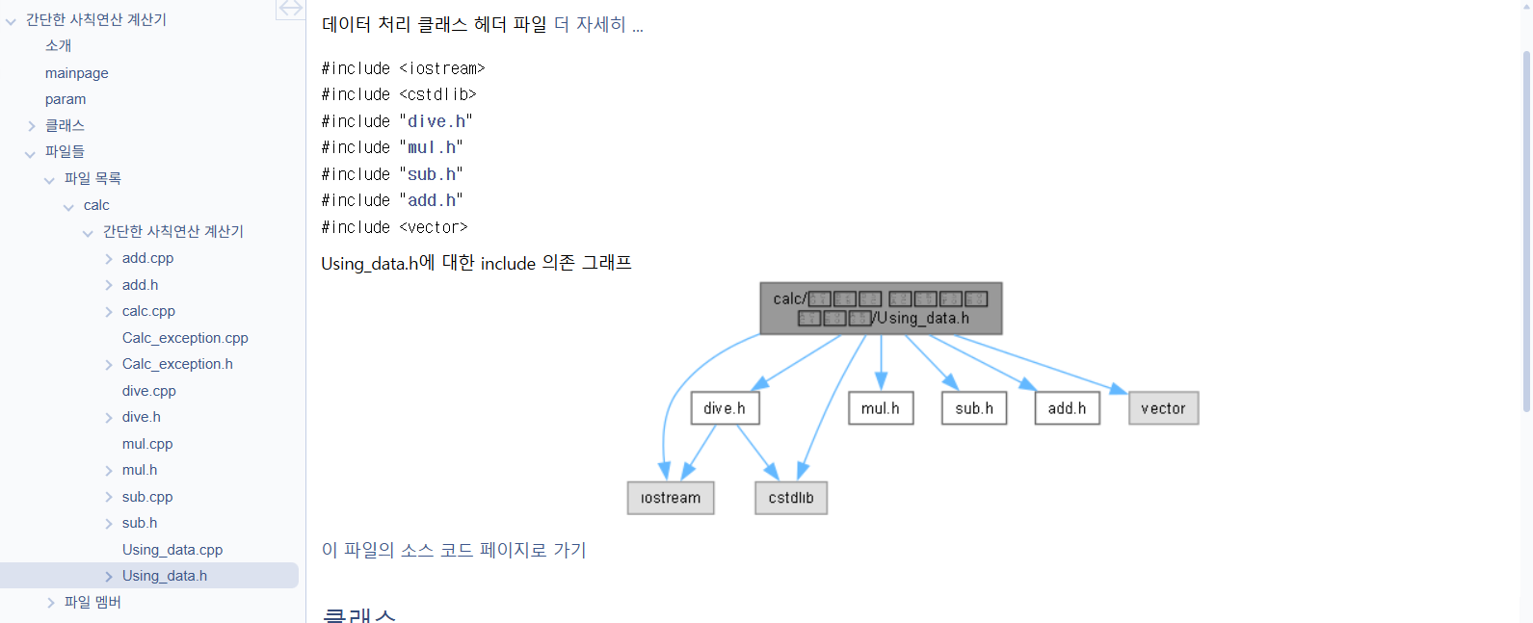
1. Wizard 설정 – Graphviz 사용
Include dependency graphs : 해당 파일이 어떤 헤더 파일들을 #include 하고 있는지 나타내는 그래프

Slide 16
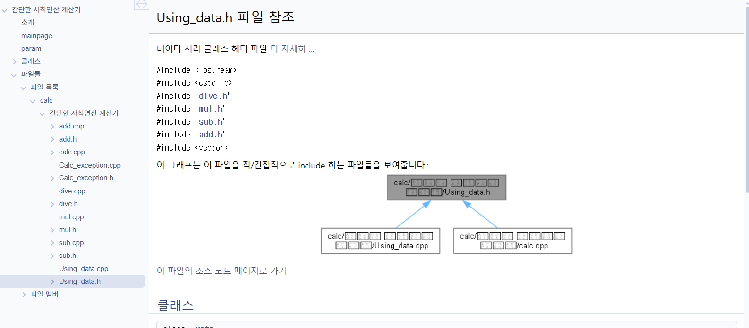
1. Wizard 설정 – Graphviz 사용
Included by dependency graphs : 해당 헤더 파일이 어떤 다른 파일들에 의해 #include 되었는지 나타내는그래프

Slide 17
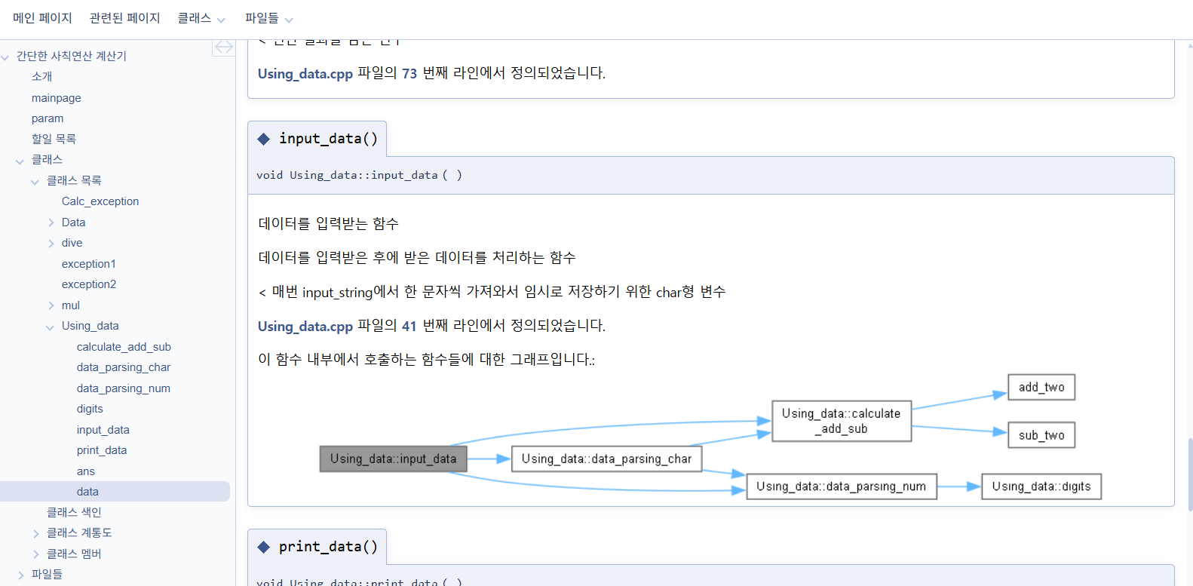
1. Wizard 설정 – Graphviz 사용
Call graphs : 특정 함수 내부에서 호출하는 다른 함수들의 흐름도

Slide 18
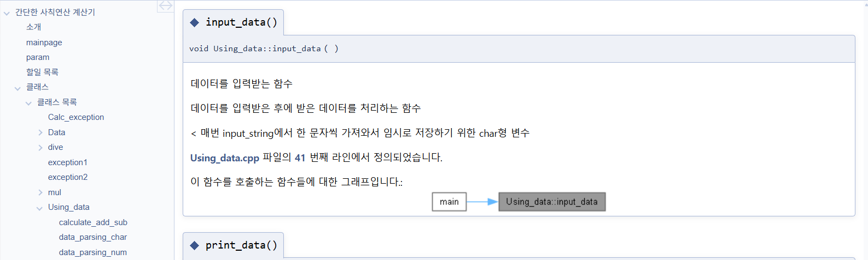
1. Wizard 설정 – Graphviz 사용
Called by graphs : 특정 함수를 호출하고 있는 다른 함수들의 역방향 흐름도

Slide 19
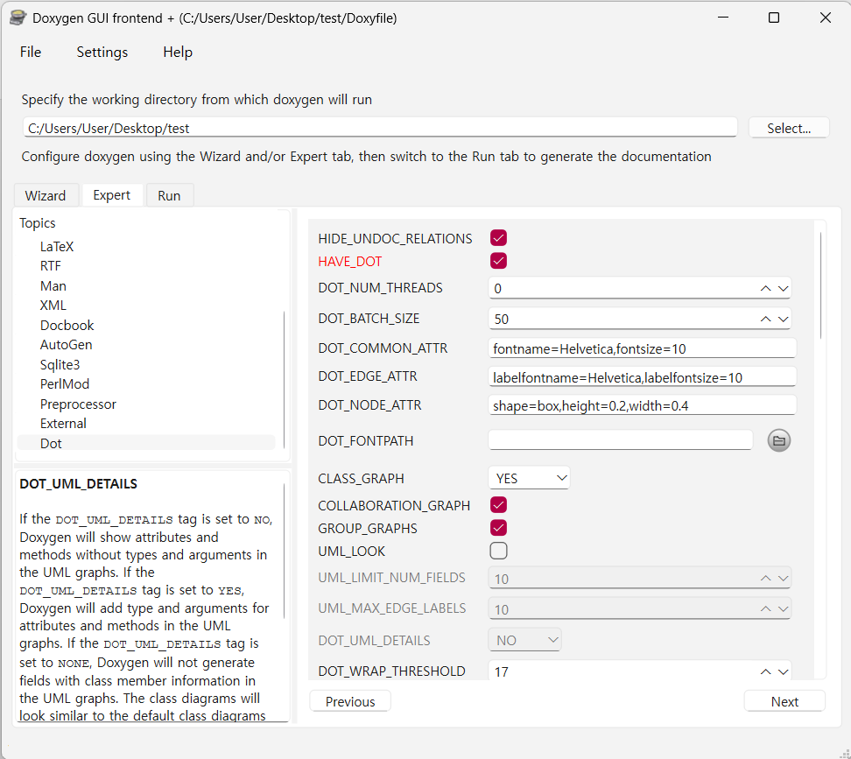
2. Expart 설정
Expart 설정을 통해 세부 설정 가능
Dot에서 다이어그램 관련 설정 가능
Dot에는 총 45개의 세부 설정이 있음

Slide 20
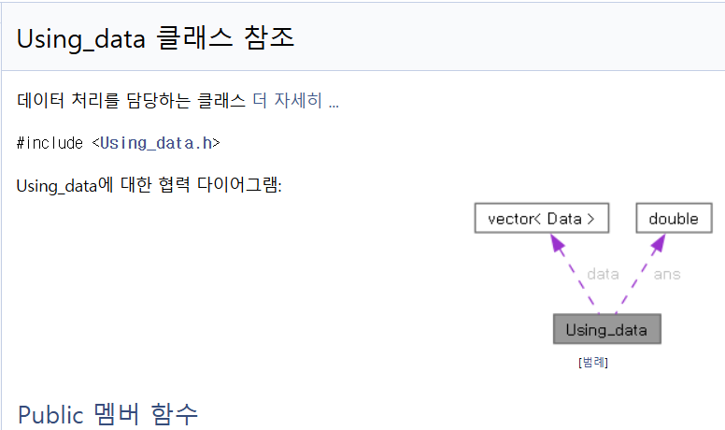
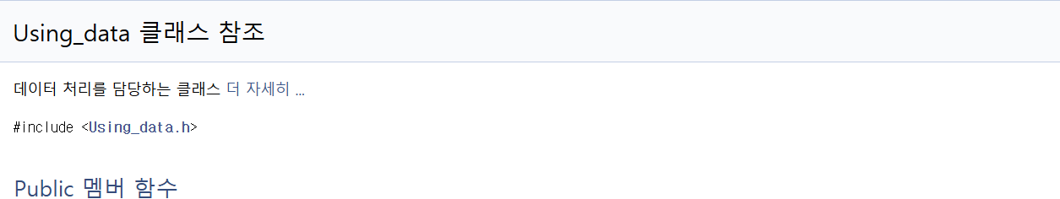
2. Expart 설정
HIDE_UNDOC_RELATIONS
설정값 : YES/NO (기본값 : YES)
공식 매뉴얼 : YES로 설정하면 상속 및 사용 관계의 대상이 문서화되지 않았거나 클래스가 아닌 경우 해당 관계를 숨긴다.
HIDE_UNDOC_RELATIONS = YES
HIDE_UNDOC_RELATIONS = NO

Slide 21
2. Expart 설정 – dot 실행 설정
HAVE_DOT
설정값 : YES/NO (기본값 : NO)
공식 매뉴얼 : HAVE_DOT 태그를 YES로 설정하면 Doxygen은 시스템 경로(PATH)에서 Graphviz의 dot 도구를 사용할 수 있다고 가정한다. 이 옵션을 NO로 설정하면 이 섹션의 다른 옵션들은 적용되지 않는다.
부연 설명 : GraphViz 그래프를 사용할 것인지 사용하지 않을 것인지 결정하는 옵션.

Slide 22
2. Expart 설정 – dot 실행 설정
DOT_NUM_THREADS
설정값 : 최솟값: 0, 최댓값: 512, 기본값: 0
필수 조건 : HAVE_DOT = YES
공식 매뉴얼 : Doxygen이 병렬로 실행할 수 있는 dot 호출 개수를 지정합니다. 0으로 설정하면 시스템에서 사용 가능한 프로세서 수에 맞추어 자동으로 설정된다. 0보다 큰 값으로 설정하여 CPU 부하와 처리 속도 간의 균형을 직접 제어할 수 있다.
부연 설명 : 최대 효율을 내고 싶다면 0으로 설정하고, 너무 많이 CPU를 잡아먹는 것이 싫다면 스레드 수를 낮게 설정하면 된다.
DOT_BATCH_SIZE
설정값 : 최솟값: 1, 최댓값: 1000, 기본값: 50
필수 조건 : HAVE_DOT = YES
공식 매뉴얼 : dot의 단일 호출 시 Doxygen이 컴파일할 수 있는 그래프의 개수를 지정한다. 1로 설정하면 각 그래프마다 dot을 별도로 호출하므로 CPU 코어가 많은 시스템에서 프로세스 생성 오버헤드가 크게 발생할 수 있다. DOT_NUM_THREADS와 함께 조합하여 특정 시스템의 처리 속도를 최적화할 수 있다.
부연 설명 : dot 하나당 처리할 그래프의 개수를 지정해 너무 많은 오버헤드의 발생을 방지한다(너무 낮으면 dot를 실행하고 종료하는 빈도가 너무 많아져 오버헤드 방지를 위해 적당한 수치로 지정해야 한다.)

Slide 23
2. Expart 설정 – 그래프 스타일
DOT_COMMON_ATTR
설정값 : 기본값은 fontname=Helvetica,fontsize=10
필수 조건 : HAVE_DOT = YES
공식 매뉴얼 : 서브그래프의 노드, 엣지(연결선), 레이블에 적용되는 공통 속성이다. 폰트를 변경하고 싶다면 fontname, fontcolor, fontsize 속성을 지정할 수 있다. dot이 폰트를 찾을 수 있도록 표준 위치에 배치하거나, DOTFONTPATH 환경 변수 또는 DOT_FONTPATH 태그로 디렉터리를 설정해야 한다. (Graphviz 기본 폰트 크기: 14)
부연 설명 : 노드와 선 전체에 적용되는 공통 기본 폰트와 크기를 지정하는 설정. 한글 폴더를 사용하였을 경우 글자가 깨지므로 fontname를 Gulim으로 설정해야 한다.
DOT_EDGE_ATTR
설정값 : 기본값은 labelfontname=Helvetica,labelfontsize=10
필수 조건 : HAVE_DOT = YES
공식 매뉴얼 : DOT_COMMON_ATTR 뒤에 결합되어 엣지에 적용되는 속성이다. (예: arrowhead=open, arrowtail=open, arrowsize=0.5)
부연 설명 : 연결선 디자인을 위해 사용되는 설정.

Slide 24
2. Expart 설정 – 그래프 스타일
DOT_NODE_ATTR
설정값 : 기본값은 shape=box,height=0.2,width=0.4
필수 조건 : HAVE_DOT = YES
공식 매뉴얼 : DOT_COMMON_ATTR 뒤에 결합되어 노드에 적용되는 속성이다. 노드 주변의 상자를 없애려면 shape=plain 또는 shape=plaintext로 설정한다.
부연 설명 : 노드 스타일 지정하는 설정
DOT_FONTPATH
설정값 :
필수 조건 : HAVE_DOT = YES
공식 매뉴얼 : DOT_COMMON_ATTR 등에서 fontname으로 지정된 폰트를 dot이 찾을 수 있는 경로를 설정한다.

Slide 25
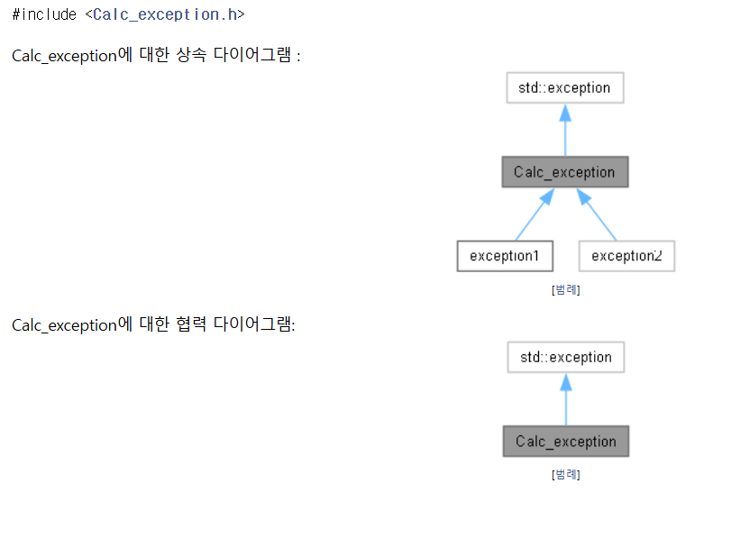
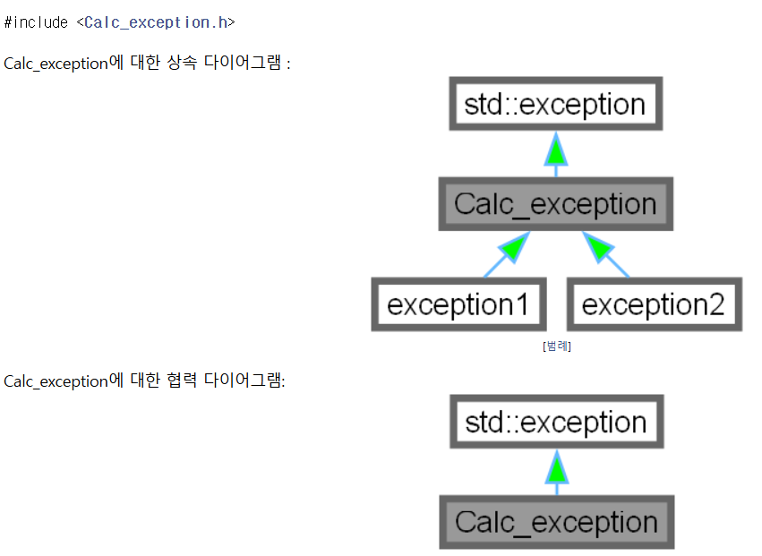
2. Expart 설정 – 그래프 스타일
스타일을 지정할 때 사용하는 문법은 Graphviz의 dot 문법이다.
스타일 적용 전
스타일 적용 후
DOT_COMMON_ATTR = fontname=Helvetica,fontsize=20
DOT_EDGE_ATTR = labelfontname=Helvetica,labelfontsize=10,penwidth=2.0,arrowsize=2.0,fillcolor=green
DOT_NODE_ATTR = shape=box,height=0.2,width=0.4, penwidth = 5.0

Slide 26
2. Expart 설정 – 그래프 생성1
CLASS_GRAPH(Wizard의 Class graphs와 동일 옵션)
설정값 : YES/NO/TEXT/GRAPH/BUILTIN (기본값 : YES)
공식 매뉴얼 : 문서화된 각 클래스에 대해 직접/간접 상속 관계 그래프 생성 여부를 설정한다.
  YES / GRAPH: HAVE_DOT이 활성화되어 있으면 dot을 사용하여 그래프를 생성한다.(YES 설정 시 HAVE_DOT이 비활성화되어 있어도 내장 생성기가 사용된다)
  BUILTIN: 내장 생성기를 사용한다.
  TEXT: 텍스트 및 링크 형태로 표현한다.
  명령어 \inheritancegraph로 명시적 활성화, \hideinheritancegraph로 비활성화가 가능하다.
부연 설명 : 상속 관계 그래프의 종류를 선택하는 옵션이다. 각 클래스 페이지로 이동하면 상단에 [클래스명]에 대한 상속 다이어그램 : 아래에 그래프가 나온다.
표시 범위 : 부모 클래스 + 자식 클래스

Slide 27
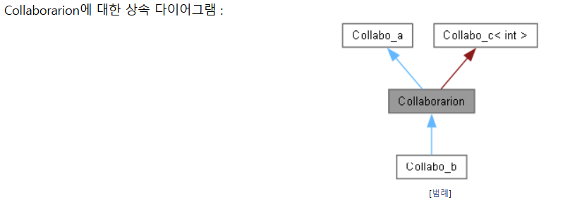
2. Expart 설정 – 그래프 생성1
CLASS_GRAPH

Slide 28
2. Expart 설정 - 그래프 생성1
COLLABORATION_GRAPH
설정값 : YES/NO (기본값 : YES)
필수 조건 : HAVE_DOT = YES
공식 매뉴얼 : YES로 설정하면 클래스 간의 직접/간접 구현 의존성(상속, 포함, 클래스 참조 변수 등)을 보여주는 협력(Collaboration) 그래프를 생성한다. \collaborationgraph 및 \hidecollaborationgraph 명령어로 개별 제어가 가능하다.
부연 설명 : 직접/간접 구현 의존성 그래프, 즉 협력 관계에 대한 그래프를 생성하는 옵션이 다. 각 클래스 페이지로 이동하면
상단에 [클래스명]에 대한 협력 다이어그램 : 아래에 그래프가 나온다.
표시 범위 :
1. 부모 클래스 : 상속받은 상위 클래스
2. 멤버 변수 클래스 : 객체 형태로 내부에 직접 소유한 클래스
3. 포인터/참조 클래스 : 포인터나 레퍼런스로 가리키고 있는 클래스
4. 템플릿 인스턴스 관계 : 템플릿으로 엮인 클래스(템플릿 클래스를 상속하거나
템플릿 타입 매개변수로 클래스를 사용할 때)

Slide 29
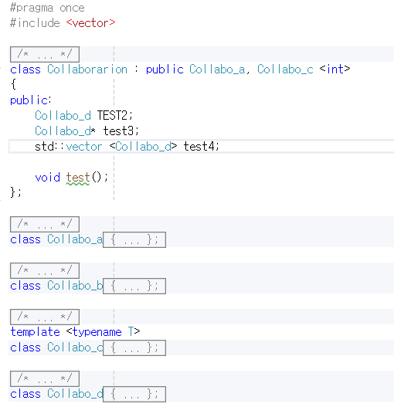
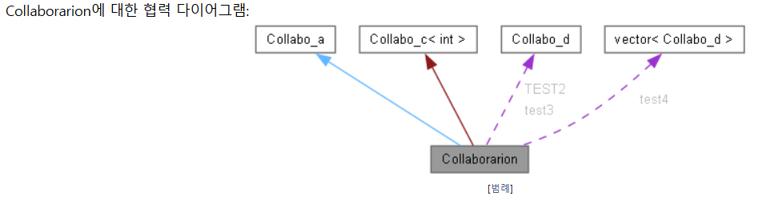
2. Expart 설정 - 그래프 생성1
COLLABORATION_GRAPH
1. 부모 클래스 : 상속받은 상위 클래스
2. 멤버 변수 클래스 : 객체 형태로 내부에 직접 소유한 클래스
3. 포인터/참조 클래스 : 포인터나 레퍼런스로 가리키고 있는 클래스
4. 템플릿 인스턴스 관계 : 템플릿으로 엮인 클래스(템플릿 클래스를
상속하거나 템플릿 타입 매개변수로 클래스를 사용할 때)

Slide 30
2. Expart 설정 – 그래프 생성1
GROUP_GRAPHS
설정값 : YES/NO (기본값 : YES)
필수 조건 : HAVE_DOT = YES
공식 매뉴얼 : YES로 설정하면 그룹 간의 직접 의존 관계를 보여주는 그래프를 생성합니다. \groupgraph 및 \hidegroupgraph 명령어로 개별 제어가 가능합니다.
부연 설명 : 모듈/그룹(@defgroup, @addtogroup)간의 의존 관계 다이어그램을 생성할지의 여부를 묻는 옵션. 개발자가 그룹을 만들었을 때 topics에서 그룹 창에 들어가서 그래프를 확인할 수 있다.
표시되는 관계 :
하위 그룹 포함 관계: 그룹 A 안에 그룹 B가 속해 있는 계층 구조
그룹 간 의존성 관계: 그룹 A에 속한 클래스/함수가 그룹 B에 속한 클래스/함수를 사 용할 때 나타나는 모듈 간 연결
그룹 : Doxygen에는 관련 있는 코드들을 하나의 모듈(그룹으로 묶어서 문서화하는 기능(@defgroup, @ingroup 주석)을 제공한다.

Slide 31
2. Expart 설정 – 그래프 생성1
그룹 : Doxygen에는 관련 있는 코드들을 하나의 모듈(그룹으로 묶어서 문서화하는 기능(@defgroup, @ingroup 주석)을 제공한다.
명령어 | 설명 | 사용 예시
@defgroup <id> <Title> | 새로운 그룹(모듈)을 정의한다. 고유한 ID와 Doxygen 문서에 표시될 제목을 지정한다. | /** @defgroup Network "네트워크 모듈" */
@ingroup <id> [<id2> ...] | 특정 클래스, 함수, 파일 등을 지정한 그룹에 포함시킨다. 여러 그룹에 동시 소속도 가능하다. | /** @ingroup Network */ class Socket;
@addtogroup <id> [<Title>] | 기존 그룹에 요소를 추가합니다. 존재하지 않으면 새로 정의한다. 블록@{ ... @}과 조합하여 많이 쓰인다. | /** @addtogroup Network */
@weakgroup <id> [<Title>] | @addtogroup과 동일하지만, 다른 그룹 설정과의 우선순위 경쟁에서 낮은 우선순위를 갖는다. | /** @weakgroup Network */
@{ / @{ ... @} | 그룹 지정 범위(블록)의 시작과 끝이다. 블록 안의 모든 요소가 해당 그룹에 일괄 소속된다. | /** @addtogroup Network */ /**@{*/ ... /**@}*/

Slide 32
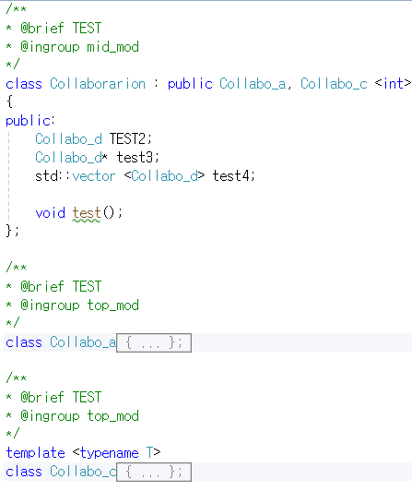
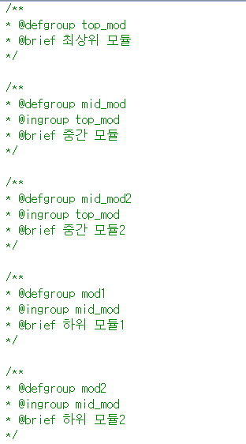
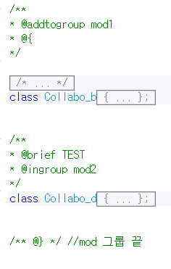
2. Expart 설정 – 그래프 생성1
GROUP_GRAPHS를 사용한 코드 예시

Slide 33
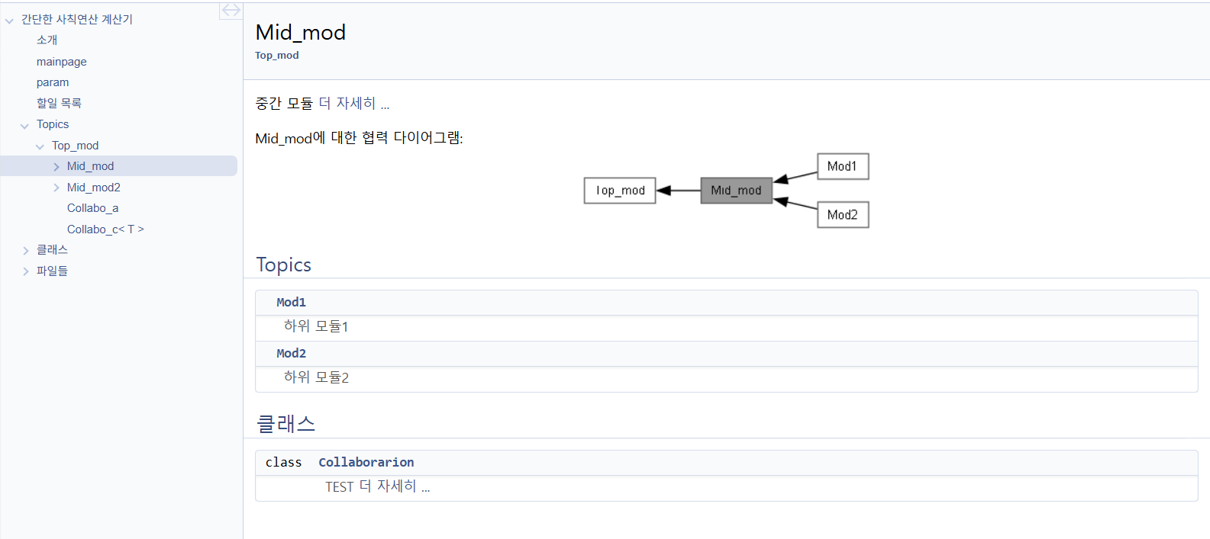
2. Expart 설정 – 그래프 생성1
GROUP_GRAPHS 하위 그룹 포함 관계 예시

Slide 34
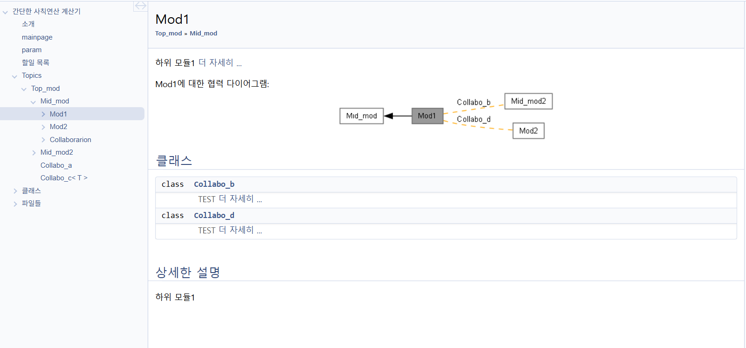
2. Expart 설정 – 그래프 생성1
GROUP_GRAPHS 그룹 간 의존성 관계(점선) 예시

Slide 35
2. Expart 설정 – UML 설정
UML: UML(Unified Modeling Language, 통합 모델링 언어)은 객체 지향 소프트웨어 시스템의 구조와 행위를 시각화, 명세화, 구축, 문서화하기 위해 만들어진 국제 표준 모델링
언어이다.
소프트웨어 개발이 복잡해지면서 개발자, 기획자, 아키텍트 간의 의사소통 오류를 줄이기 위해 OMG(Object Management Group)에서 표준화했다. 단순한 그림이 아니라, 코드로 구현될 소프트웨어의 설계도 역할을 수행한다.
표준화된 문법(코드가 아닌 시각적 도형 및 기호에 따른 문법)에 따라 클래스, 객체, 속성, 메서드, 그리고 이들 간의 관계(상속, 의존, 포함 등)를 표현하는 약속된 기호와 화살표를 사용한다.
시스템의 정적인 형태를 보여주는 구조 다이어그램(Structure Diagram)과 동적인 흐름을 보여주는 행위 다이어그램(Behavior Diagram)으로 나눠 표현한다.
화살표 머리 모양, 선의 종류마다 정확한 객체지향 의미 존재
객체 간 관계, 상태 변화, 시스템 배치, 사용자 상호작용 등을 다각도로 표현함
국제 표준이기에 UML 규칙을 아는 개발자라면 설명 없이도 설계 의도 파악 가능
Doxygen, StarUML 등을 통한 자동 코드 생성 및 역공학(Reverse Engineering)(소스 코드를 분석해 다이어그램을 만드는 것) 가능

Slide 36
2. Expart 설정 – UML 설정
UML_LOOK
설정값 : YES/NO (기본값 : NO)
필수 조건 : HAVE_DOT = YES
공식 매뉴얼 : YES로 설정하면 상속 및 협력 다이어그램을 OMG의 UML(Unified Modeling Language) 스타일과 유사하게 생성한다.
부연 설명 : UML 표준에 따른 다이어그램을 생성한다. 기존 그래프에 비해 많은 정 보가 들어 있다.
UML_LIMIT_NUM_FIELDS
설정값 : 최솟값: 0, 최댓값: 100, 기본값: 10
필수 조건 : HAVE_DOT = YES
공식 매뉴얼 : UML_LOOK이 활성화된 경우 노드 내부에 표시되는 필드 및 메서드 수의 제한을 설정한다. 0으로 설정하면 제한이 없다. (단, 설정값의 50%까지 초과 허용 후 제한이 적용된다. 예: 10으로 설정 시 15개까지는 표시되나 15개를 넘어가면 10개로 제한)

Slide 37
2. Expart 설정 – UML 설정
UML_MAX_EDGE_LABELS
설정값 : 최솟값: 0, 최댓값: 100, 기본값: 10
필수 조건 : HAVE_DOT = YES
공식 매뉴얼 : UML_LOOK이 활성화된 경우 두 노드 사이의 연결선(엣지)에 표시되는 필드 레이블 수의 제한을 설정한다. 0으로 설정하면 제한이 없다.
DOT_UML_DETAILS
필수 조건 : HAVE_DOT = YES
설정값 : YES/NO/NONE (기본값 : NO)
공식 매뉴얼 : UML 그래프의 세부 정보 표시 방식을 설정한다.
  NO: 타입과 매개변수 없이 속성과 메서드 이름만 표시한다.
  YES: 속성과 메서드에 타입과 매개변수를 포함하여 표시한다.
  NONE: 멤버 정보 필드를 생성하지 않고 관계 표현에만 UML 표기법을 사용한다.

Slide 38
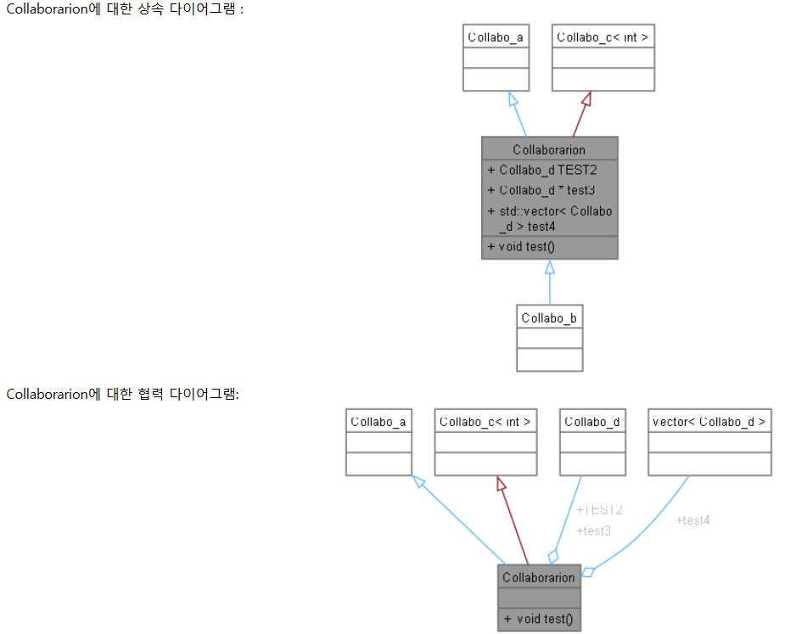
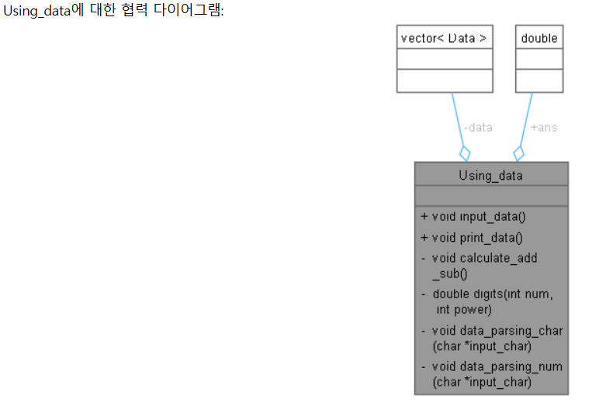
2. Expart 설정 – UML 설정
UML 사용한 다이어그램 예시
UML_LOOK = YES
UML_LIMIT_NUM_FIELDS , UML_MAX_EDGE_LABELS = 10
DOT_UML_DETAILS = YES

Slide 39
2. Expart 설정 – 기타 설정 1
DOT_WRAP_THRESHOLD
설정값 : 최솟값: 0, 최댓값: 1000, 기본값: 17
필수 조건 : HAVE_DOT = YES
공식 매뉴얼 : 한 줄에 표시할 최대 문자 수를 설정한다. 실제 줄 길이가 이 값보다 크게 길어지면 여러 줄로 자동 줄바꿈된다.
TEMPLATE_RELATIONS
설정값 : YES/NO (기본값 : NO)
필수 조건 : HAVE_DOT = YES
공식 매뉴얼 : YES로 설정하면 상속 및 협력 그래프에 템플릿과 템플릿 인스턴스 간의 관계를 표시한다.

Slide 40
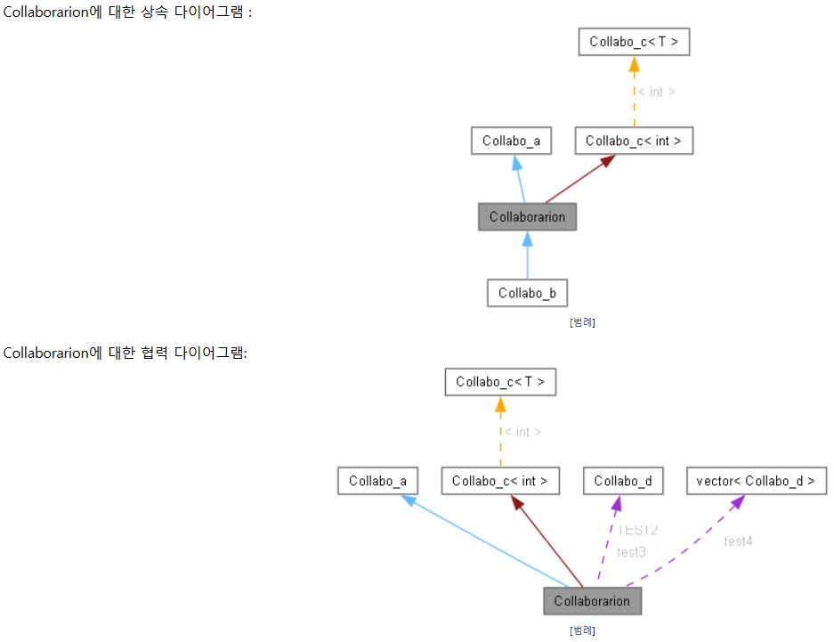
2. Expart 설정 – 기타 설정 1
TEMPLATE_RELATIONS = YES 예시

Slide 41
2. Expart 설정 – include, included 그래프 설정
INCLUDE_GRAPH
설정값 : YES/NO (기본값 : YES)
필수 조건 : HAVE_DOT = YES
공식 매뉴얼 : INCLUDE_GRAPH, ENABLE_PREPROCESSING, SEARCH_INCLUDES가 모두 YES일 때 파일 간의 직접/간접 #include 의존성 그래프를 생성한다. \includegraph 및 \hideincludegraph 명령어로 개별 제어가 가능하다.
INCLUDED_BY_GRAPH
설정값 : YES/NO (기본값 : YES)
필수 조건 : HAVE_DOT = YES
공식 매뉴얼 : INCLUDED_BY_GRAPH, ENABLE_PREPROCESSING, SEARCH_INCLUDES가 모두 YES일 때 해당 파일을 include하는 다른 파일들의 의존성 그래프를 생성한다. \includedbygraph 및 \hideincludedbygraph 명령어로 개별 제어가 가능하다.
부연 설명 : 각각 include 한 파일과 현재 파일을 include한 파일에 대한 그래프를 제공한다.
파일들 -> 파일 페이지 상단에서 확인 가능하다

Slide 42
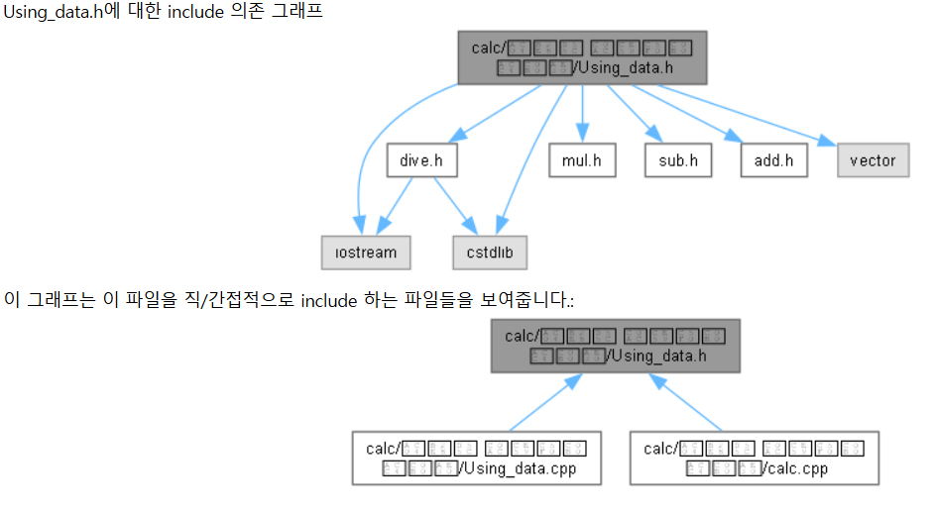
2. Expart 설정 – include, included 그래프 설정
INCLUDE_GRAPH(위), INCLUDED_BY_GRAPH(아래) 예시

Slide 43
2. Expart 설정 – call, caller 그래프
CALL_GRAPH
설정값 : YES/NO (기본값 : NO)
필수 조건 : HAVE_DOT = YES
공식 매뉴얼 : YES로 설정하면 전역 함수 또는 클래스 메서드의 호출 그래프(Call Graph)를 생성한다.
주의: 실행 시간이 크게 늘어날 수 있으므로 필요한 함수에만 \callgraph 명령어를 사용하는 것을 권장한다. 비활성화는 \hidecallgraph를 사용한다.
CALLER_GRAPH
설정값 : YES/NO (기본값 : NO)
필수 조건 : HAVE_DOT = YES
공식 매뉴얼 : YES로 설정하면 전역 함수 또는 클래스 메서드의 피호출자 그래프(Caller Graph)를 생성한다.
주의: 실행 시간이 크게 늘어날 수 있으므로 필요한 함수에만 \callergraph 명령어를 사용하는 것을 권장한다. 비활성화는 \hidecallergraph를 사용한다.
부연 설명 : 특정 함수가 내부에서 호출하는 함수에 대한 그래프를 만드는 옵션이 CALL_GRAPH이고, 특정 함수가 어디에서 호출되었는지 나타내는 그래프를
만드는 옵션이 CALLER_GRAPH이다.
각 클래스 파일 내부에 있는 멤버 함수 문서화 부분(목차에서 확인)에서 확인
가능하다.

Slide 44
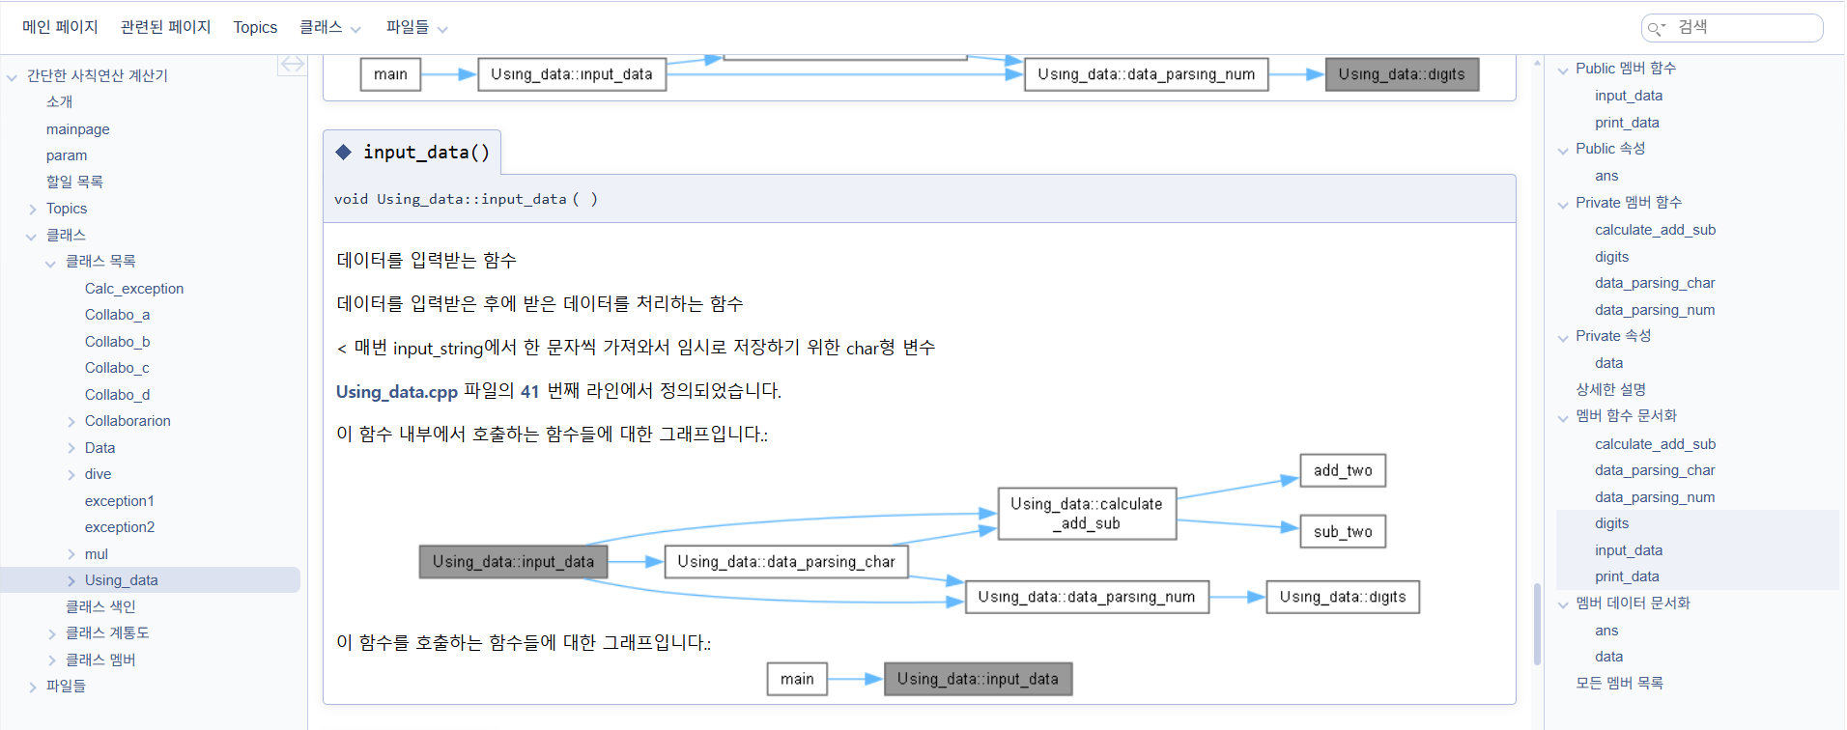
2. Expart 설정 – call, caller 그래프
CALL_GRAPH(위), CALLER_GRAPH(아래) 예시

Slide 45
2. Expart 설정 – 그래프 생성2
GRAPHICAL_HIERARCHY
설정값 : YES/NO (기본값 : YES)
필수 조건 : HAVE_DOT = YES
공식 매뉴얼 : YES로 설정하면 전체 클래스 계층 구조를 텍스트 대신 그래픽 형태로 생성한다.
부연 설명 : 클래스 -> 클래스 계통도를 눌렀을 때 그래프로 볼 수 있게 해주는 옵션

Slide 46
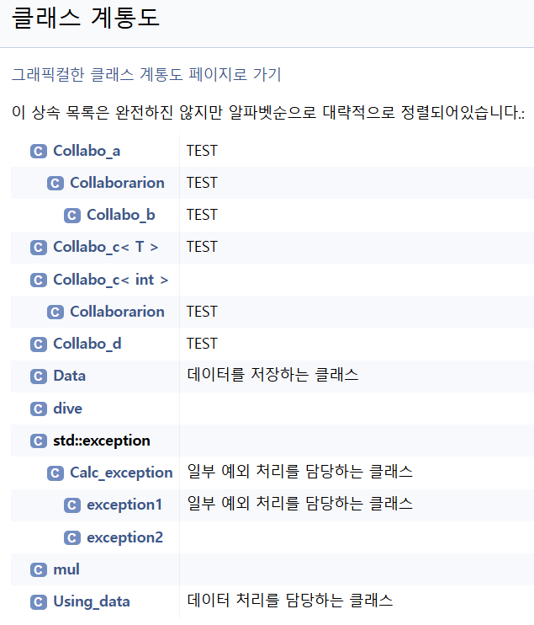
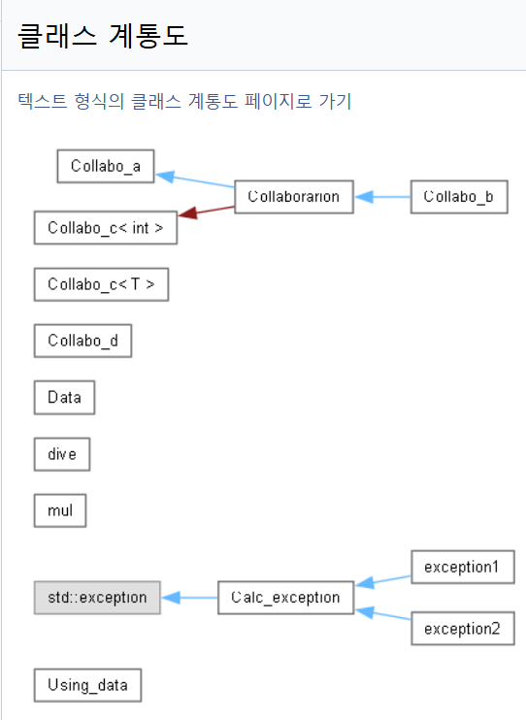
2. Expart 설정 – 그래프 생성2
GRAPHICAL_HIERARCHY 예시 – 왼쪽이 NO, 오른쪽이 YES

Slide 47
2. Expart 설정 – 그래프 생성2
DIRECTORY_GRAPH
설정값 : YES/NO (기본값 : YES)
필수 조건 : HAVE_DOT = YES
공식 매뉴얼 : YES로 설정하면 디렉터리 간의 #include 관계를 기반으로 디렉터리 의존성 그래프를 생성한다. \directorygraph 및 \hidedirectorygraph 명령어로 개별 제어가 가능하다.
부연 설명 : 파일들 -> 파일 목록 -> 폴더에서 폴더 창에 들어가면 디렉터리 의존성 그래프가 있다.
DIR_GRAPH_MAX_DEPTH
설정값 : 최솟값: 1, 최댓값: 25, 기본값: 1
필수 조건 : HAVE_DOT = YES
공식 매뉴얼 : 디렉터리 의존성 그래프에서 생성할 하위 디렉터리의 최대 깊이 단계를 제한한다.

Slide 48
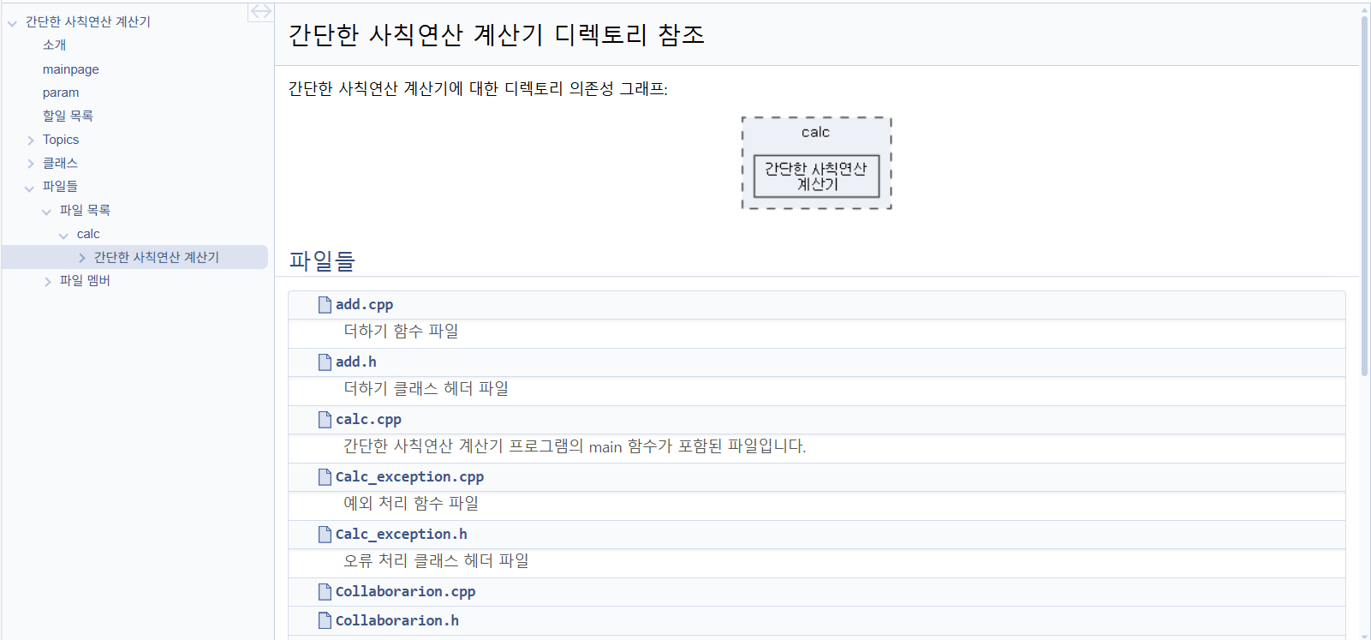
2. Expart 설정 – 그래프 생성2
DIRECTORY_GRAPH 예시

Slide 49
2. Expart 설정 – 그래프 이미지 설정
DOT_IMAGE_FORMAT
설정값 : 가능한 값: png, jpg, gif, svg, png:gd, png:gd:gd, png:cairo, png:cairo:gd, png:cairo:cairo, png:cairo:gdiplus, png:gdiplus, png:gdiplus:gdiplus, svg:cairo, svg:cairo:cairo, svg:svg, svg:svg:core, gif:cairo, gif:cairo:gd, gif:cairo:gdiplus, gif:gdiplus, gif:gdiplus:gdiplus, gif:gd, gif:gd:gd, jpg:cairo, jpg:cairo:gd, jpg:cairo:gdiplus, jpg:gd, jpg:gd:gd, jpg:gdiplus, jpg:gdiplus:gdiplus, 기본값: png
필수 조건 : HAVE_DOT = YES
공식 매뉴얼 : dot이 생성할 이미지 파일의 포맷을 지정한다.
참고: svg:cairo 및 svg:cairo:cairo 포맷은 INTERACTIVE_SVG 옵션과 함께 사용할 수 없다.
INTERACTIVE_SVG
설정값 : YES/NO (기본값 : NO)
필수 조건 : HAVE_DOT = YES
공식 매뉴얼 : DOT_IMAGE_FORMAT이 svg, svg:svg, svg:svg:core일 때 YES로 설정하면 확대/축소 및 이동(Pan)이 가능한 대화형 SVG 이미지를 생성한다. (최신 브라우저 필요)

Slide 50
2. Expart 설정 – 경로 설정
DOT_PATH
필수 조건 : HAVE_DOT = YES
공식 매뉴얼 : dot 도구가 설치된 디렉터리 경로를 지정한다. 비워 두면 시스템 PATH 환경 변수를 참조한다.
DOTFILE_DIRS
필수 조건 : HAVE_DOT = YES
공식 매뉴얼 : 문서에 포함할 외부 .dot 파일들이 위치한 디렉터리 경로를 지정한다 (\dotfile 명령어 사용 시 참조).

Slide 51
2. Expart 설정 – DIA 설정
DIA : 구조화된 다이어그램을 그릴 수 있는 무료 오픈소스 그래픽 편집기 프로그램. Doxygen은 DIA로 그린 외부 다이어그램 파일(.dia)을 자동으로 이미지로 변환하여 문서에 삽입하는 기능이 있다. DIA_PATH로 dia 실행 파일 디렉터리를 지정하고 DIAFILE_DIRS로 .dia 파일이 있는 디렉터리를 지정한 뒤 문법에 따라 주석을 남기면 개발자가 직접 만든 다이어그램을 가져올 수 있다. 주로 doxygen이 코드로 자동 추적할 수 없어 개발자가 직접 그려놓은 설계도나 시스템 아키텍처 그림을 문서에 자연스럽게 통합해 주는 역할을 한다.
Dia 주석 문법
@diafile <file-name> ["다이어그램 하단 설명 문구"] [<sizeindication>=<size>(이미지 출력 제한)]
예 : @diafile packet_flow.dia "데이터 패킷 흐름도" width=14cm
매체별 크기 지정 :
HTML 페이지에만 크기 적용: width=\htmlonly 800px \endhtmlonly
PDF/LaTeX 문서에만 크기 적용: width=\latexonly 10cm \endlatexonly

Slide 52
2. Expart 설정 – DIA 설정
DIA_PATH
공식 매뉴얼 : Dia 다이어그램 도구 실행 파일이 위치한 디렉터리 경로를 지정한다. 비워 두면 기본 검색 경로를 사용한다.
DIAFILE_DIRS
공식 매뉴얼 : 문서에 포함할 외부 Dia 파일들이 위치한 디렉터리 경로를 지정한다 (\diafile 명령어 사용 시 참조).

Slide 53
2. Expart 설정 – PLANTUML 설정
PlantUML : PlantUML은 텍스트 코드 기반으로 UML 다이어그램을 자동 생성해 주는 대표적인 'Diagrams as Code(코드 형태의 다이어그램)' 오픈소스 도구이다. PlantUML은 텍스트 코드 기반으로 UML 다이어그램을 자동 생성해 주는 대표적인 'Diagrams as Code(코드 형태의 다이어그램)' 오픈소스 도구이다.
Doxygen 주석 내부의 @startuml과 @enduml 사이에 정해진 문법으로 작성하면 다이어그램 이미지가 출력된다.
주석 예시 :
@startuml
actor 사용자
participant "웹 서버" as Server
database "데이터베이스" as DB
사용자 -> Server: 로그인 요청 (ID/PW)
Server -> DB: 사용자 정보 조회
DB --> Server: 회원 정보 반환
Server --> 사용자: 로그인 성공 응답
@enduml

Slide 54
2. Expart 설정 – PLANTUML 설정
PLANTUML_JAR_PATH
공식 매뉴얼 : PlantUML 사용 시 plantuml.jar 파일의 경로 또는 파일명을 지정한다. 비워 두면 PlantUML을 사용하지 않는 것으로 간주하여 \startuml 명령어 발견 시 경고가 발생한다.
PLANTUML_CFG_FILE
공식 매뉴얼 : PlantUML용 설정 파일 경로를 지정한다.
PLANTUML_INCLUDE_PATH
공식 매뉴얼 : PlantUML 코드 내의 !include 문에서 참조할 파일들을 검색할 경로를 지정한다.
PLANTUMLFILE_DIRS
공식 매뉴얼 : 문서에 포함할 외부 PlantUML 파일들이 위치한 디렉터리 경로를 지정한다 (\plantumlfile 명령어 사용 시 참조).

Slide 55
2. Expart 설정 – MERMAID 설정
MERMAID : MERMAID는 텍스트 코드를 작성하면 다이어그램을 자동으로 그려주는 오픈소스 자바스크립트(JavaScript) 라이브러리이다. Doxygen 주석이나 마크다운 문서(.md) 내부에 Mermaid 문법에 맞는 블록을 지정해 작성하면 된다.
예 :
\mermaid
flowchart TD
A[사용자 요청] --> B{로그인 여부}
B -- 예 --> C[메인 페이지]
B -- 아니오 --> D[로그인 페이지]
\endmermaid

Slide 56
2. Expart 설정 – MERMAID 설정
MERMAID_PATH
공식 매뉴얼 : Mermaid CLI(mmdc) 실행 파일이 위치한 디렉터리를 지정한다. 비워 두면 CLI 렌더링이 비활성화된다. (HTML은 JavaScript 클라이언트 렌더링을 사용하지만, LaTeX/PDF 출력을 위해 이미지를 사전 생성하려면 mmdc가 필요하다.)
MERMAID_CONFIG_FILE
공식 매뉴얼 : Mermaid CLI(mmdc)에서 사용할 JSON 설정 파일 경로를 지정한다. (테마 및 기타 옵션 설정 가능)
MERMAID_RENDER_MODE
설정값 : AUTO/CLI/CLIENT_SIDE (기본값 : AUTO)
공식 매뉴얼 : Mermaid 다이어그램의 렌더링 방식을 선택한다.
  AUTO: HTML은 클라이언트 측 렌더링, LaTeX/PDF 등은 mmdc CLI를 사용한다.
  CLI: mmdc 도구를 사용하여 이미지를 사전 생성한다. (Node.js 및 mermaid-cli 필요)
  CLIENT_SIDE: HTML 출력물에 mermaid.js를 임베드하여 브라우저에서 렌더링한다. (HTML 전용)

Slide 57
2. Expart 설정 – MERMAID 설정
MERMAID_JS_URL
설정값 : 기본값: [https://cdn.jsdelivr.net/npm/mermaid@11/dist/mermaid.esm.min.mjs](https://cdn.jsdelivr.net/npm/mermaid@11/dist/mermaid.esm.min.mjs)
공식 매뉴얼 : 클라이언트 측 렌더링 시 사용할 mermaid.js 스크립트의 URL을 지정한다. 오프라인 환경에서는 라이브러리 파일을 직접 다운로드하여 상대 경로로 지정하거나 CLI 모드를 사용해야 한다.
MERMAIDFILE_DIRS
공식 매뉴얼 : 문서에 포함할 외부 Mermaid 파일들이 위치한 디렉터리 경로를 지정한다 (\mermaidfile 명령어 사용 시 참조).

Slide 58
2. Expart 설정 – 기타 설정2
DOT_GRAPH_MAX_NODES
설정값 : 최솟값: 0, 최댓값: 10000, 기본값: 50
필수 조건 : HAVE_DOT = YES
공식 매뉴얼 : 그래프에 표시할 최대 노드 수를 설정한다. 이 값을 초과하면 그래프가 잘리며 해당 노드는 빨간색 상자로 표시된다.
MAX_DOT_GRAPH_DEPTH
설정값 : 최솟값: 0, 최댓값: 1000, 기본값: 0
필수 조건 : HAVE_DOT = YES
공식 매뉴얼 : dot 그래프의 최대 깊이를 설정한다. (예: 3으로 설정 시 루트에서 최대 3개의 연결선을 거쳐 도달하는 노드만 표시). 0으로 설정하면 깊이 제한이 없다.
GENERATE_LEGEND
설정값 : YES/NO (기본값 : YES)
필수 조건 : HAVE_DOT = YES
공식 매뉴얼 : YES로 설정하면 dot 그래프의 상자 및 화살표 의미를 설명하는 범례 페이지를 생성한다. (UML_LOOK이 비활성화되어 있을 때 적용)
DOT_CLEANUP
설정값 : YES/NO (기본값 : YES)
공식 매뉴얼 : YES로 설정하면 그래프 생성 과정에서 사용된 중간/임시 파일들을 삭제한다. (dot 및 msc 임시 파일 공통 적용)

Slide 59
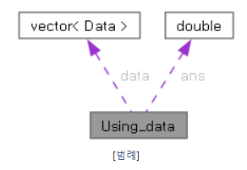
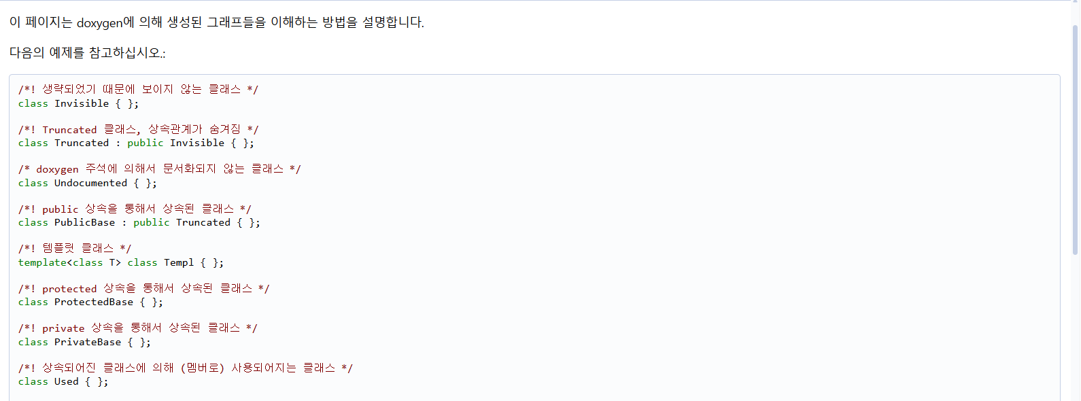
2. Expart 설정 – 기타 설정2
GENERATE_LEGEND로 만들어진 범례 페이지

Slide 60
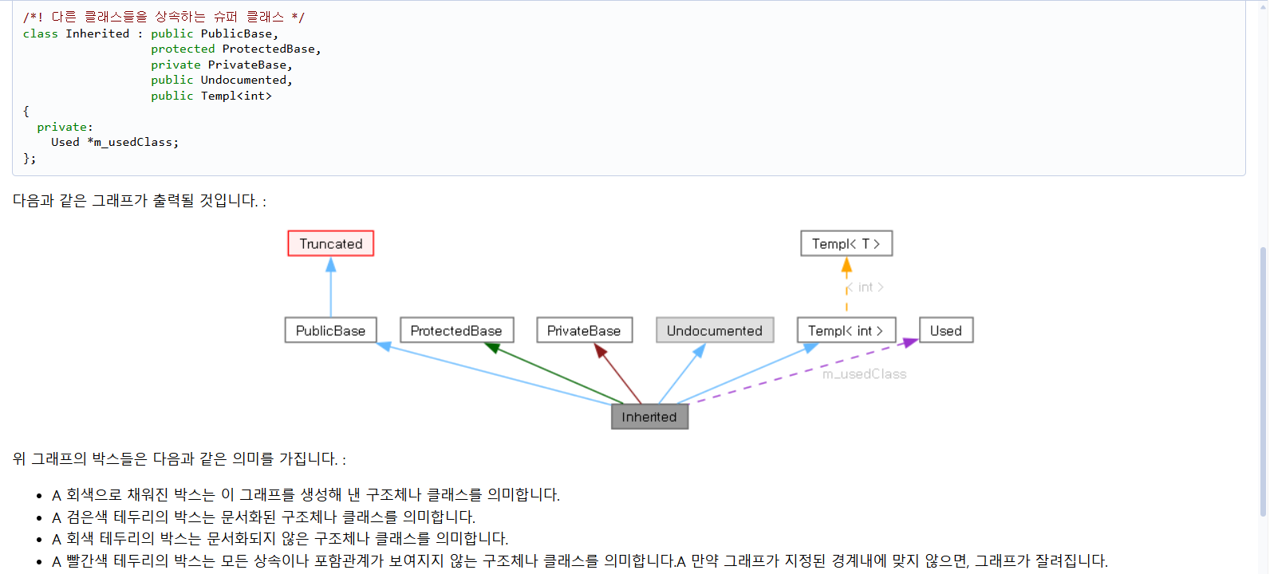
2. Expart 설정 – 기타 설정2
GENERATE_LEGEND로 만들어진 범례 페이지

Slide 61
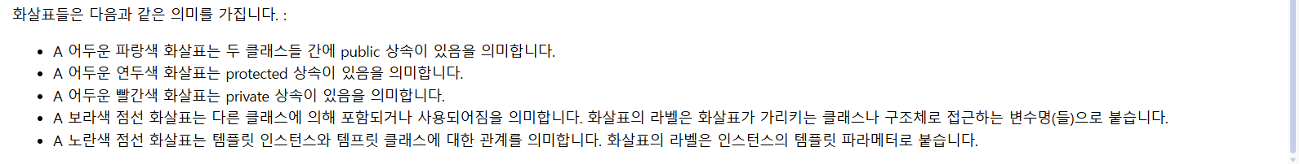
2. Expart 설정 – 기타 설정2
GENERATE_LEGEND로 만들어진 범례 페이지

Slide 62
2. Expart 설정 – msc 설정
MSCGEN : Mscgen(Message Sequence Chart Generator)은 텍스트로 작성된 가독성 높은 코드를 읽어 시퀀스 다이어그램(순서도) 이미지로 변환해 주는 대표적인 오픈소스 도구이다. MSC 문법에 따라 작성하여 그래프를 만든다.
doxygen에서 Mscgen은 크게 2가지 방법으로 사용된다.
  주석 안에 직접 차트 그리기 (\msc ~ \mscend)
  개발자가 소스 코드 함수 위에 주석을 달면서, 그 함수의 내부 동작 흐름을 Mscgen 문법으로 직접 작성한다.
  외부 차트 파일 불러오기 (\mscfile)
  차트 내용이 너무 길어 코드 주석이 지저분해진다면, 별도의 텍스트 파일(예: auth_flow.msc)로 분리해 저장할 수 있다. 이때 파일은 MSCFILE_DIRS설정을 통해 지정한 경로에 저장해야 한다.

Slide 63
2. Expart 설정 – msc 설정
MSCGEN_TOOL
공식 매뉴얼 : 주석 내에서 \msc 명령어로 메시지 시퀀스 차트를 생성할 때 사용할 도구를 지정한다. 비워 두면 내장된 mscgen 도구를 사용한다. 외부 도구를 지정하는 경우 png, eps, svg, ismap 포맷 출력을 지원해야 한다.
MSCFILE_DIRS
공식 매뉴얼 : 문서에 포함할 외부 .msc 파일들이 위치한 디렉터리 경로를 지정한다 (\mscfile 명령어 사용 시 참조).

